Slide 1
Государственное автономное учреждение социального обслуживания населения Свердловской области «Комплексный центр социального обслуживания населения города Каменска-Уральского»
Школа пожилого возраста по направлению «Творческая и прикладная деятельность»» тема: «Картины из пуговиц своими руками»
Руководитель: специалист по социальной работе Окулова Ксения Петровна

Slide 2
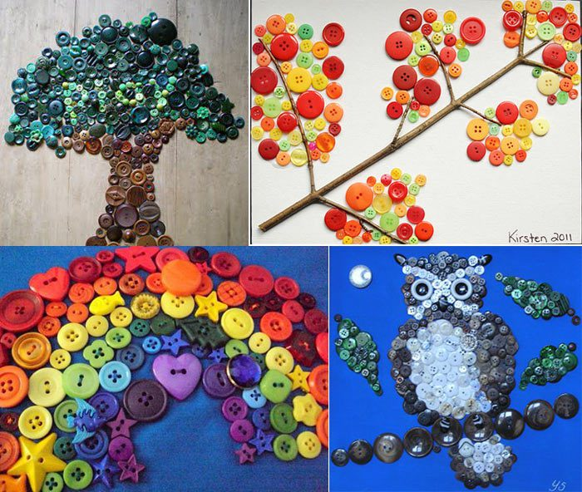
Чтобы необычно украсить интерьер, нужны умелые ручки и ваша фантазия. Большое количество подделок можно создать своими руками из пуговок. Вам понадобится много плоских пуговиц. Начнём!

Slide 3
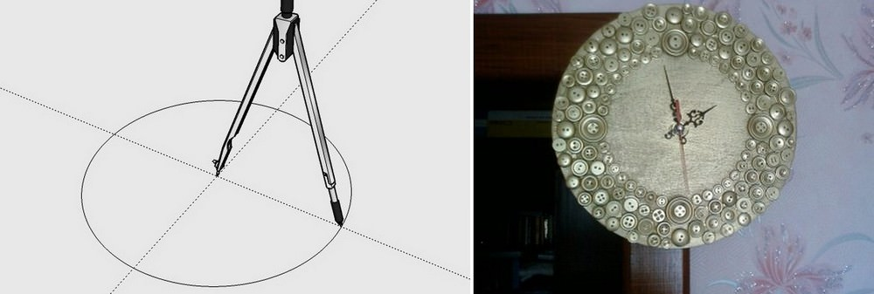
Панно-часы
Вам понадобится:( клей ПВА, нить, циркуль, карандаш, пуговицы, бисер, картонный лист, белая краска, акриловая серебристая краска).
Нам понадобиться
На картонном листе создайте окружность с помощью циркуля.
Нанесите клей ПВА на контур окружности и приклейте нить.
Всю окружность закрасьте белым цветом.
С помощью губки нанесите серебристую акриловую краску.
В центр круга приклейте большую пуговицу.
Мысленно разделите окружность на 6 частей-сигментов, и выложите по кругу пуговицы.
Украсьте по своему желанию.

Slide 4
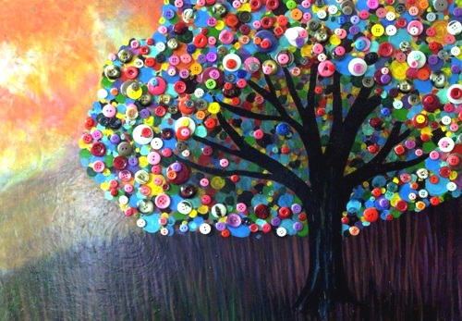
Панно «Дерево»
Деревья из пуговиц — это уникальная творческая иллюстрация. Чтобы панно выглядело, интересней используйте пуговки разного стиля.
Для создания композиции вам понадобится деревянная доска, шаблон дерева, фломастер, клей и пуговки. На доске обведите шаблон дерева фломастером, либо нарисуйте его от руки. Ствол дерева обклейте пуговками коричневого либо песочного оттенка. Листики – зелёным, красным, оранжевым…
Триптих с веточкой сакуры. Для создания вам потребуется три холста с белым либо нейтральным фоном. Положите их рядом и проведите сплошную линию-ветку. Закрасьте её в коричневый цвет. Выложите цветы из пуговок, затем приклейте их.
Вы можете взять уже готовую картинку и выложить её пуговками разных цветов. Пространство между пуговками закрасьте бусинками, бисером, блёстками.

Slide 5
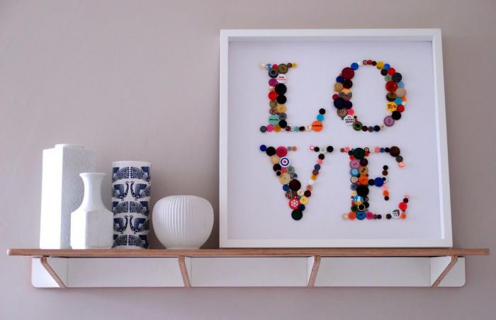
Вы можете выбрать не только дерево, солнце или радугу но, и объёмные буквы, письменные послания, иероглифы.

Slide 6
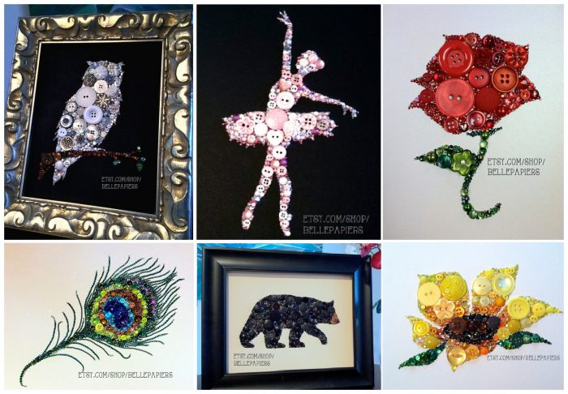
Цветочный букет. Подчеркнуть красоту букета можно с помощью атласной ленточки.
Рыбки. Создайте холст, цветом морской глубины. Отразите красоту подводного мира.
Балерина. Создайте холст, чёрного цвета. Балерину выложите в изящной позе перламутровыми светлыми пуговками.

Slide 7
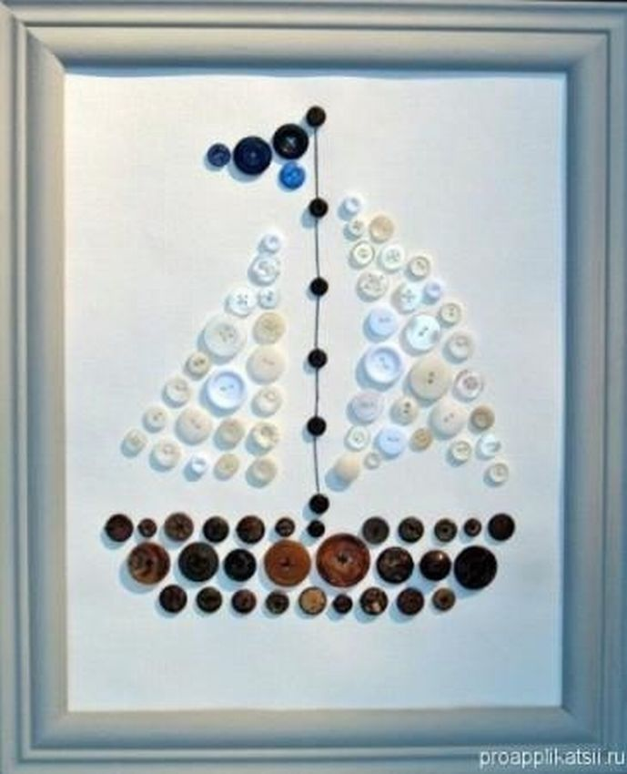
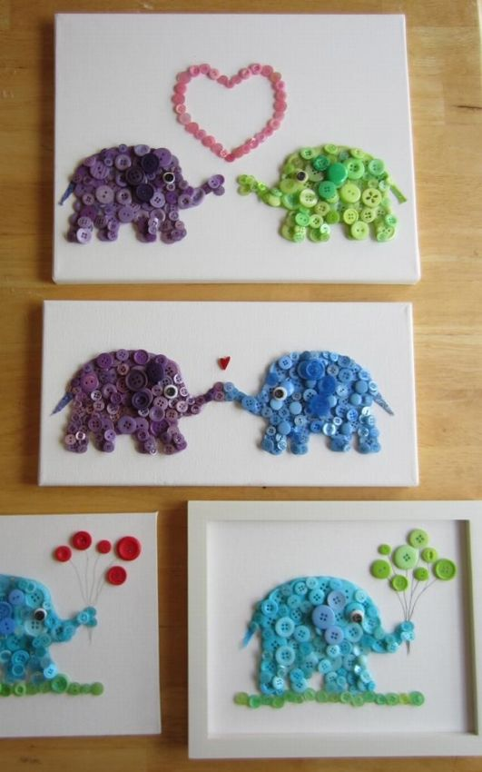
Вот такие весёлые и милые слоники может сделать даже ребёнок.

Slide 8
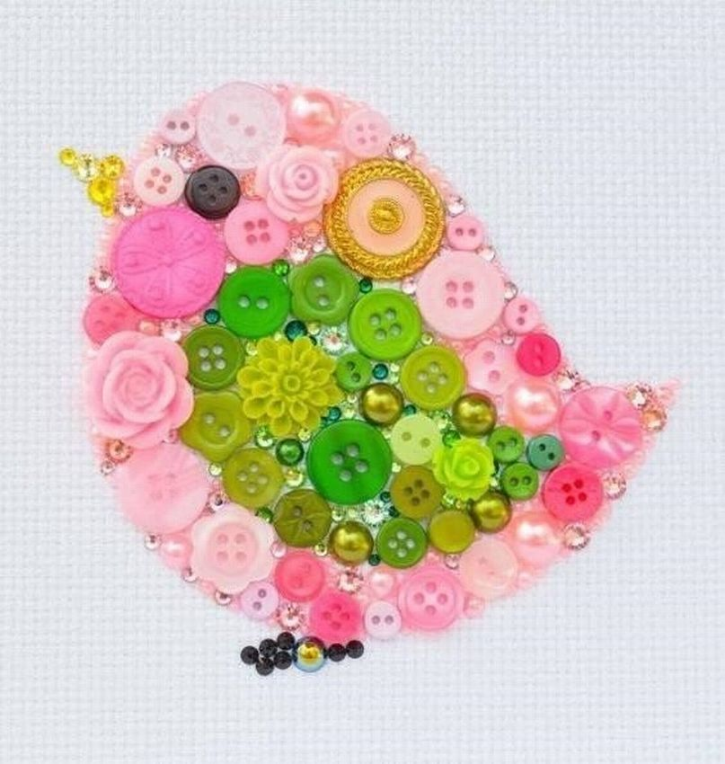
Может показаться сложным, но поверьте эта работа очень лёгкая если отсортировать заранее пуговицы.

Slide 9
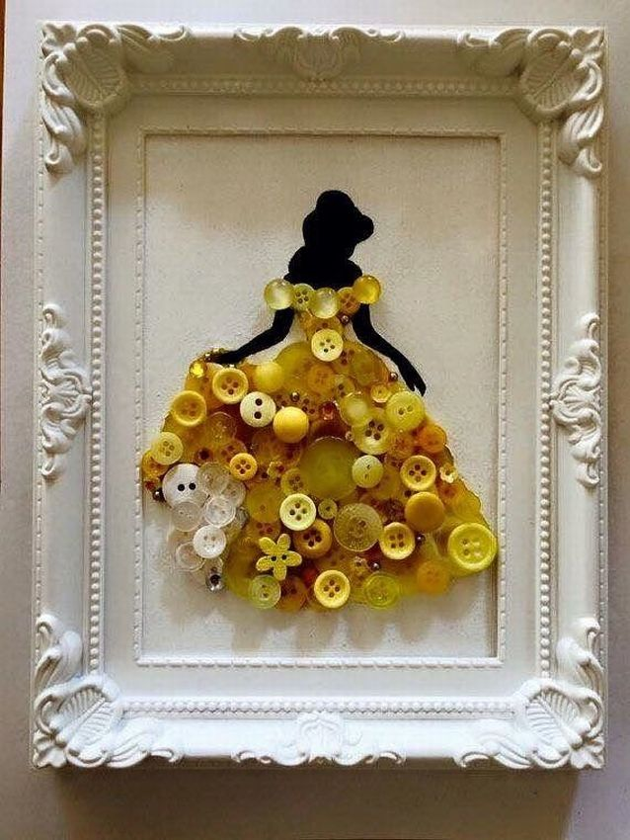
Прекрасная незнакомка в желтом, незабываемые мгновения, запечатленные в картине.

Slide 10
Спасибо за внимание !

